Slide 1
Przetwarzanie Multimediów w
Systemach Decyzjnych
“W 08 -Interpretowalność w AI - sieci splotowe”
Sebastian Cygert
Katedra Systemów Multimedialnych,
WETI

Slide 2
Interpretowalność w AI
Motywacja
Podstawowe metody wizualizacji działania sieci
Metody oparte na gradiencie
Wyzwania

Slide 3
Interpretowalne AI (explainable AI, XAI)

Slide 4
Interpretowalne AI (explainable AI, XAI)
budowa zaufania,
kontrola - weryfikowalność działania. Sprawdzenie czy algorytm nie jest stronniczy (np. ze względu na płeć czy kolor skóry),
wsparcie podejmowania decyzji (algorytm może znaleźć istotne cechy, na które człowiek do tej pory nie zwracał uwagi),
zrozumienie działania sieci

Slide 5
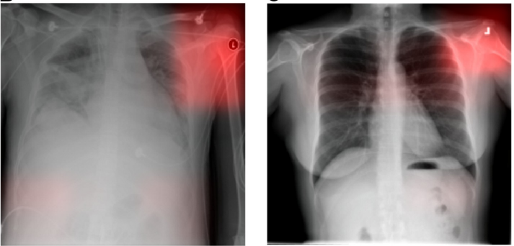
Potrzeba interpretowalności
Sieć neuronowa do wykrywania zmian chorobowych,
Algorytm zamiast na płucach skupia się części obrazu identyfikującej szpital,
Powodem brak zbilansowania danych (jeden ze szpitali dostarczył większość danych z chorobami),
Dokładność algorytmu drastycznie maleje na danych z nowych szpitali
Źródło: Zech, J. R. et al., Variable generalization performance of a deep learning model to detect pneumonia in chest radiographs: A cross-sectional study. PLoS Medicine, 2018

Slide 6
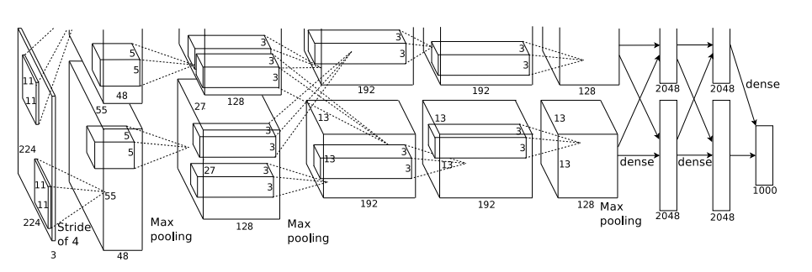
Sieci splotowe
Współczesne sieci splotowe osiągają wysoką skuteczność na wielu zbiorach danych. Ale co się dzieje wewnątrz sieci?
Źródło: A. Krizhevsky, ImageNet Classification with Deep Convolutional Neural Networks, NIPS 2012

Slide 7
Zrozumienie działania sieci CNN
wizualizacja wektorów cech (feature visualisation) - wizualizacja filtrów, “tego na co patrzy sieć”,
przypisanie (attribution) - która część obrazu jest odpowiedzialna za decyzje,
wizualizacja “przez przykład”,
metody oparte na gradiencie,

Slide 8
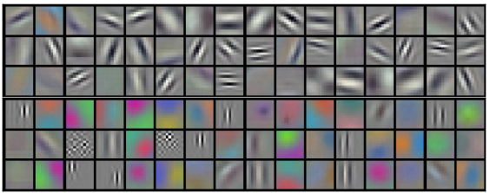
Pierwsza warstwa
przykład wyuczonych filtrów (11x11) z sieci AlexNet (podobne wzory występują dla innych sieci),
filtry najniższych warstw działają głównie jak detektory krawędzi,
Źródło: A. Krizhevsky, ImageNet Classification with Deep Convolutional Neural Networks, NIPS 2012

Slide 9
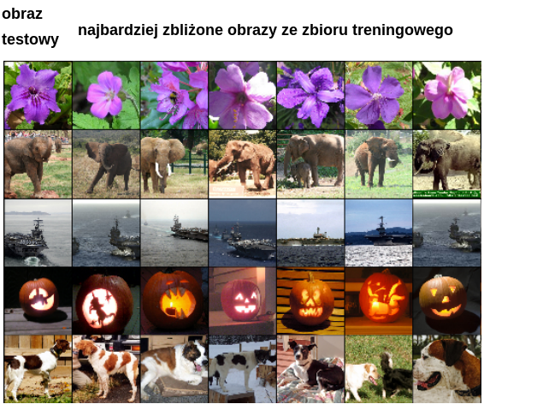
Ostatnia warstwa
wizualizacja przez przykład,
możliwe jest znalezienie najbardziej podobnego obrazu do zadanego, znajdując najbliższego sąsiada dla obliczonego wektora z ostatniej warstwy (np. dystans Euklidesowy)
Źródło: A. Krizhevsky, ImageNet Classification with Deep Convolutional Neural Networks, NIPS 2012

Slide 10
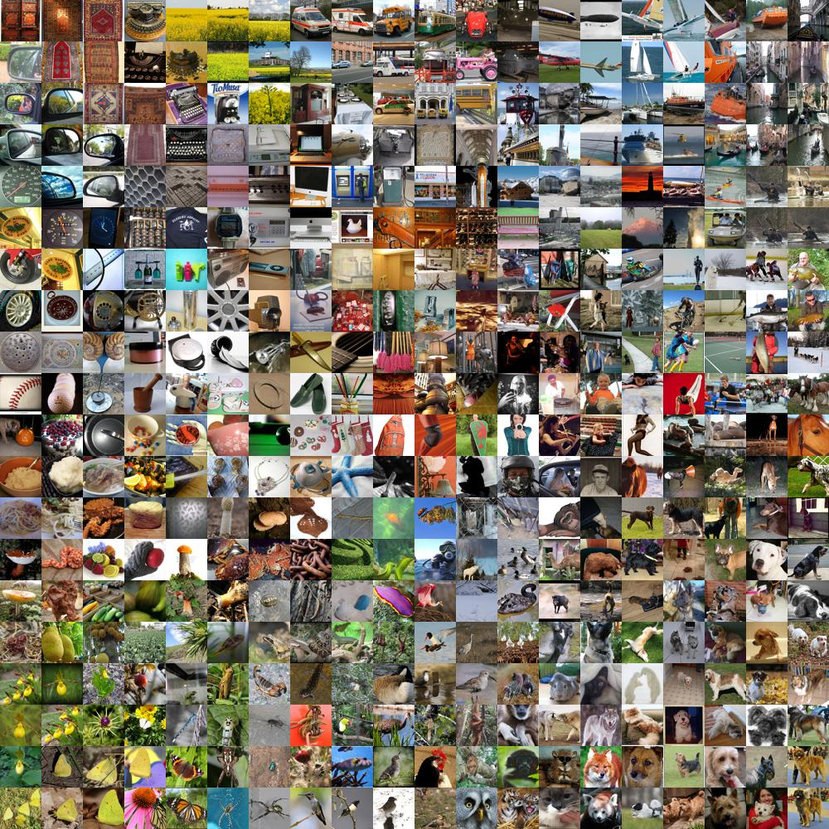
Wizualizacja wektora cech
przykładowa wizualizacja wektora cech na zbiorze ImageNet,
sąsiadujące ze sobą obrazy są najbliżej siebie położone,
wektora cech można używać jako wyszukiwarki obrazów,
pozwala zobaczyć w jaki sposób wektor cech sieci grupuje obrazy wejściowe,
Źródło: https://cs231n.github.io/understanding-cnn/ , dostęp 30.10.2021

Slide 11
Warstwy pośrednie
wizualizacja warstw pośrednich jest nietrywialna (powodem są operacje łączące (ang. pooling) czy splotu zmniejszające rozmiar obrazu w poprzedzających warstwach),
można np. użyć sieci odwracających (na wejściu jest wektor cech, na wyjściu wygenerowany obraz)

Slide 12
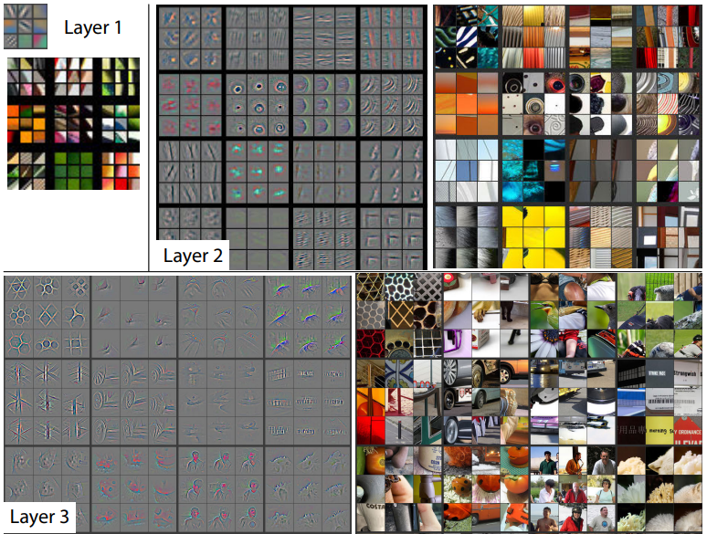
Warstwy pośrednie
wizualizacja filtrów oraz obrazów najbardziej aktywujących dany filtr,
filtry wyższych warstw patrz na coraz bardziej złożone części, obiekty,
Źródło: Matthew D. Zeiler, Rob Fergus, Visualizing and Understanding Convolutional Networks. ECCV 2014

Slide 13
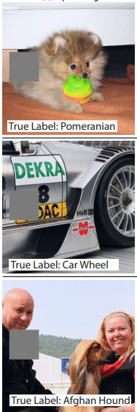
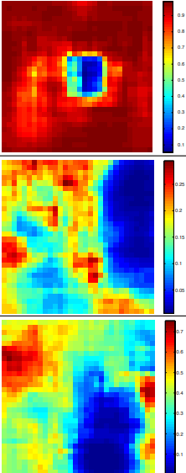
Wizualizacja przez okluzje
pierwsza kolumna (oryginalny obraz, z nałożoną okluzją)
druga kolumna - prawdopodobieństwo poprawnej klasyfikacji w zależności od umiejscowienia okluzji,
zmiana położenia prostokąta przesłaniającego pozwala na stworzenie mapy ciepła,
pokazuje, które rejony wpływają na poprawną klasyfikację
Źródło: Matthew D. Zeiler, Rob Fergus, Visualizing and Understanding Convolutional Networks. ECCV 2014

Slide 14
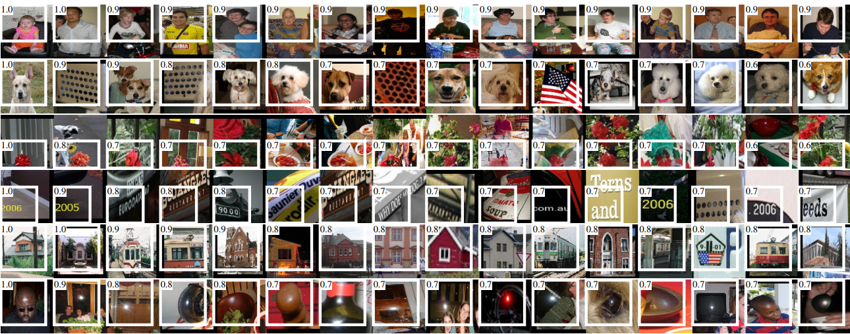
Analiza działania pojedynczych filtrów
obrazy najbardziej aktywujące wybrane filtry (wiersze) w jednej z warstw sieci CNN,
każdy filtr odpowiedzialny za wykrywanie innego typu obiektów,
Źródło: R. Girschick et al., Rich feature hierarchies for accurate object detection and semantic segmentation, 2014

Slide 15
Metody oparte na gradiencie
do wizualizacji wykorzystywany jest gradient, który jest nakładany bezpośrednio na obraz wejściowy,
przypomnienie - w propagacji wstecznej obliczany jest gradient względem wag sieci neuronowej,
możliwe jest również obliczenie gradientu względem danych wejściowych,

Slide 16
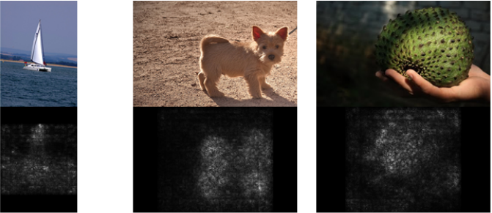
Mapy istotności (saliency maps)
górny wiersz = obraz wejściowy,
dolny wiersz. Wizualizacja gradientu dla klasy docelowej (mapa istotności)
obliczenie gradientu dla obrazu względem docelowej klasy,
nałożenie gradientu na obraz wejściowy. Pokazuje piksele, które wzmacniają klasyfikację poprawnej klasy,
pozwala na przybliżoną segmentację obrazu,
Źródło: K. Simonyan et al., Deep Inside Convolutional Networks: Visualising Image Classification Models and Saliency Maps, ICLR Workshop, 2014

Slide 17
Metoda Grad-Cam
poprzednia metoda dokonuje wizualizacji względem wektora cech (ostatnia warstwa),
możliwe jest również obliczenie gradientu względem dowolnej warstwy sieci splotowej,

Slide 18
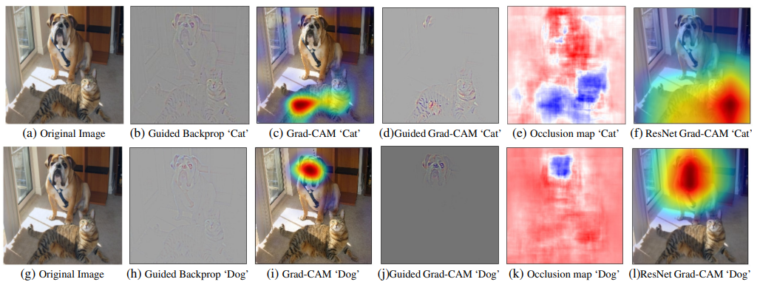
Metoda Grad-Cam
ważony gradient map aktywujących klasy (Gradient-weighted Class Activation Mapping - Grad-CAM),
wizualizacja ostatniej warstwy splotowej w sieci,
Źródło: R. Selvaraju et al., Grad-CAM: Visual Explanations from Deep Networks via Gradient-Based Localization. ICCV 2017

Slide 19
Podsumowanie
wyższe warstwy „patrzą” na wysokopoziomowe / semantyczne cechy obrazu, podcza gdy niższe warstwy działają jak detektory krawędzi,
modele wytrenowane do klasyfikacji obrazu uczą się “przy okazji” zgrubnej lokalizacji interesującego obiektu,
interpretowalność pozwala na wykrycie stronniczości w modelach,
wdrożenie wybranych metod wizualizacji w trudniejszych zadaniach (np. medycyna, z wielowymiarowymi - zaszumionymi obrazami) wciąż stwarza dużo wyzwań

Slide 20
Dodatkowe materiały
Metoda Grad-Cam https://towardsdatascience.com/demystifying-convolutional-neural-networks-using-gradcam-554a85dd4e48
Różne metody wizualizacji https://distill.pub/2017/feature-visualization/

Slide 21
Dziękuję
Sebastian Cygert

